Slide 1
Терещенко Юлия Михайловна
Визитная карточка участника конкурса

Slide 2
Как давно это было!!!

Slide 3
Школьные годы чудесные!!!

Slide 4
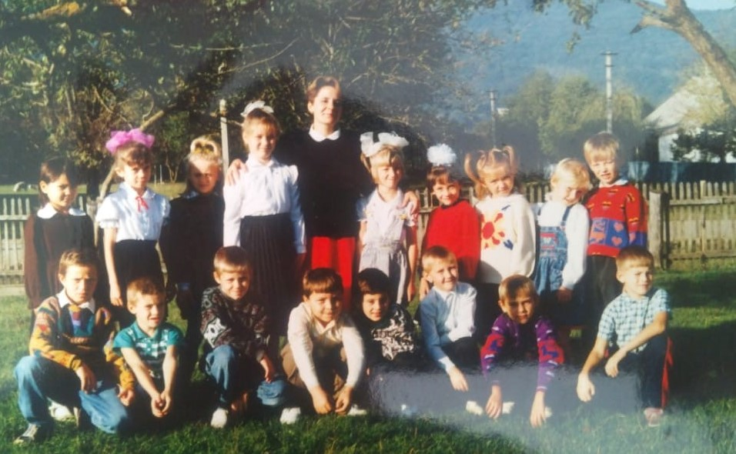
Первый мой учитель…

Slide 5
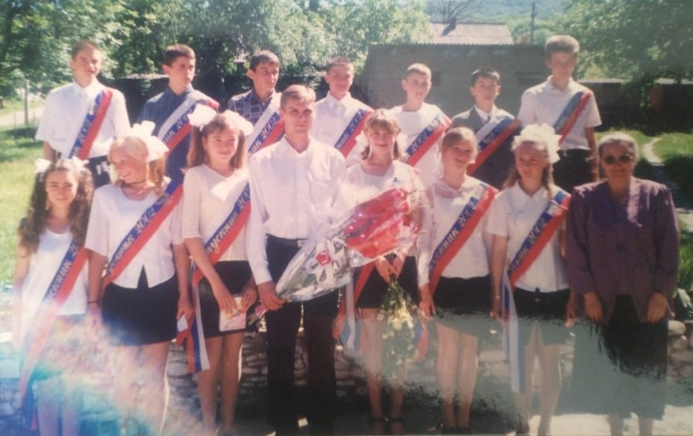
На пороге выбора….

Slide 6
Путь к званию-воспитатель!

Slide 7
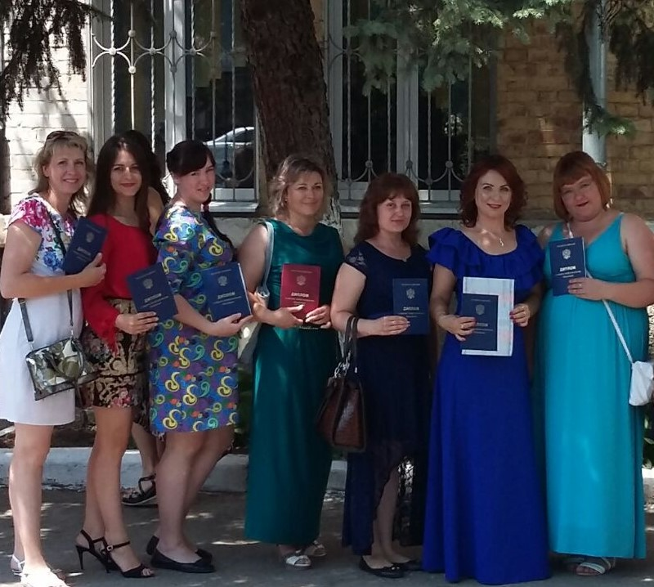

Slide 8
Долгожданный диплом!!!

Slide 9
Воспитатель-звучит гордо!!!

Slide 10
Спасибо за внимание!

